Slide 1
МБОУ «Сергачская средняя общеобразовательная школа № 4»
Литературная викторина
Выполнила: учитель начальных классов
Костылева Елена Владимировна

Slide 2
1
2
3
4
5
6
7
8
9
10
11
12
13
14
15
16
17
18
19

Slide 3
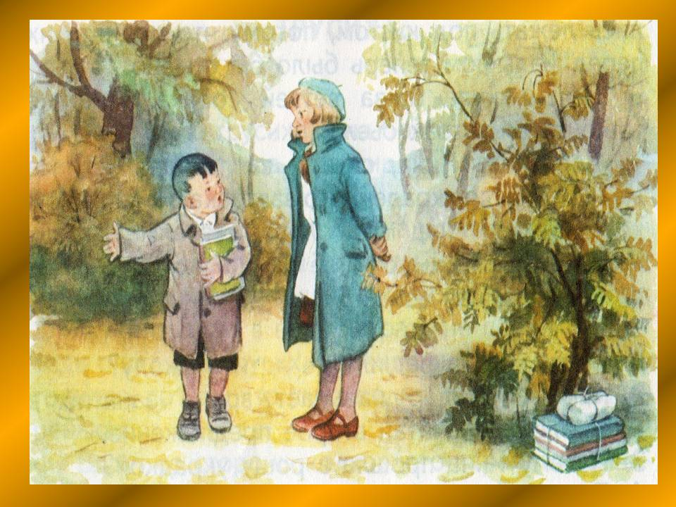
Как зовут главную героиню рассказа
А. Гайдара «Совесть»?
Ответ

Slide 4
Нина Карнаухова

Slide 5
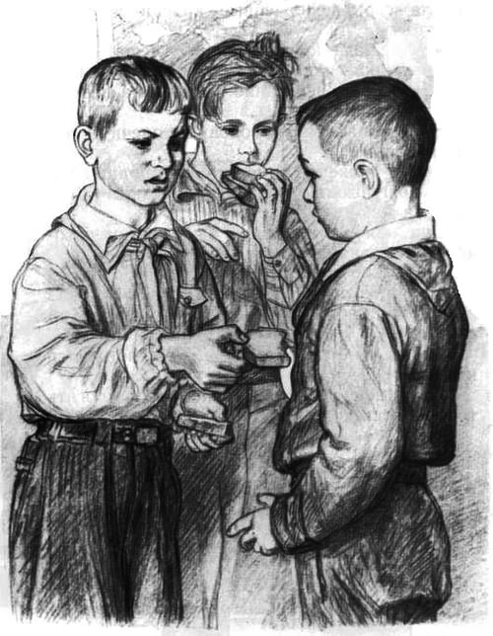
2. Что Витя, герой рассказа В. Осеевой
«Три товарища», потерял в школе?
Ответ

Slide 6
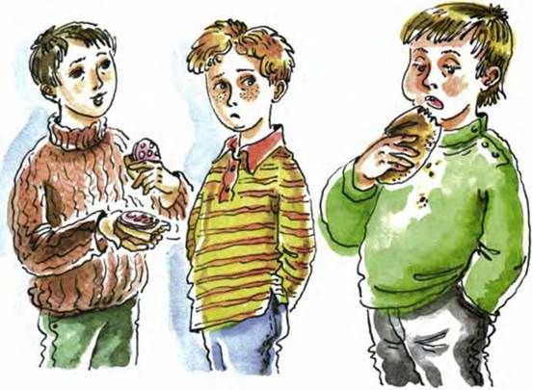
Завтрак

Slide 7
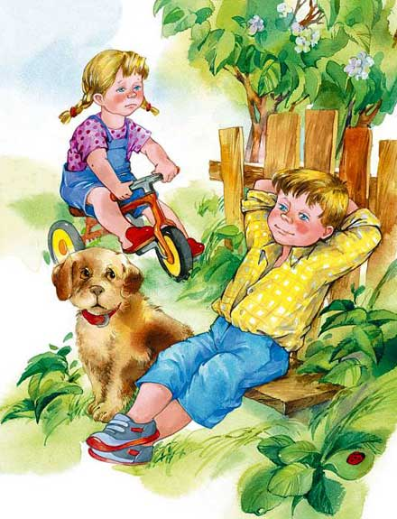
3. Как звали мальчика, который однажды захотел сделать
«что-нибудь хорошее» в рассказе В. Осеевой «Хорошее»?
Ответ

Slide 8
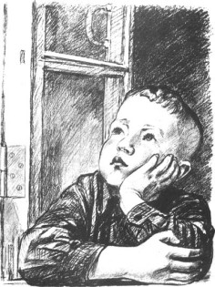
Юра

Slide 9
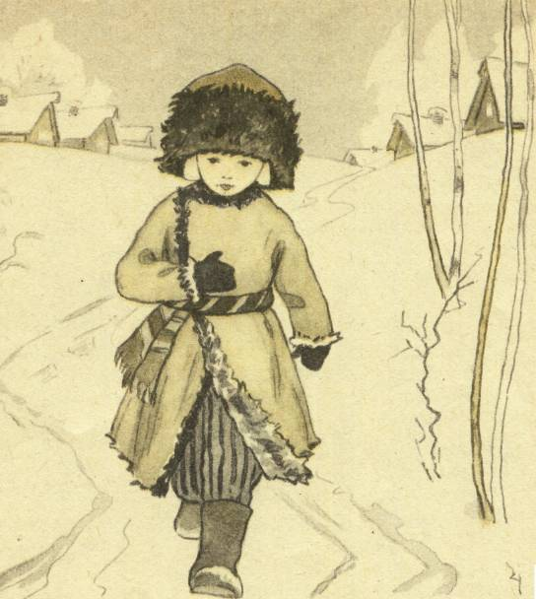
4. Куда мама не пускала Филипка в рассказе
Л. H. Толстого «Филипок»?
Ответ

Slide 10
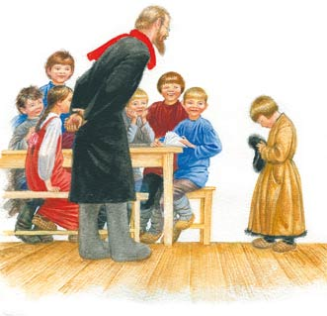
В школу

Slide 11
5. Что сильно сжимал в своей руке малыш,
когда к нему в лесной роще подошла Нина Карнаухова,
в рассказе А. Гайдара «Совесть»?
Ответ

Slide 12
Букварь

Slide 13
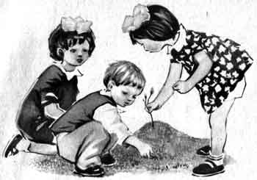
6. Как звали «трусиху», в минуту смертельной
опасности проявившую редкое мужество,
в рассказе Н. Артюховой «Трусиха»?
Ответ

Slide 14
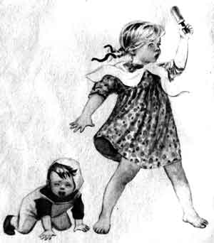
Валя

Slide 15
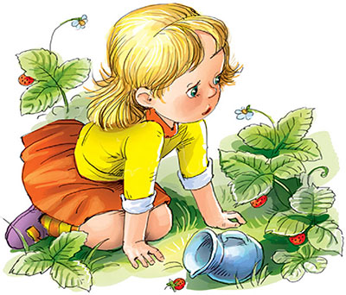
7. Какой музыкальный инструмент помогал девочке Жене собирать землянику?
Ответ

Slide 16
Дудочка

Slide 17
8. Как звали мальчика, мама которого работает
инженером в стихотворении С. Михалкова
«А что у вас?»
Ответ

Slide 18
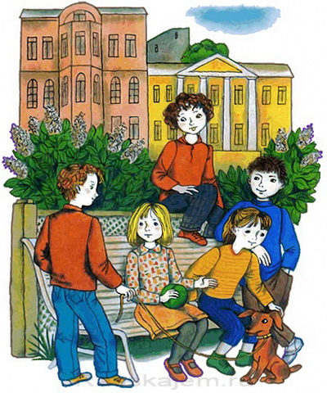
Толя

Slide 19
9. На чем передвигались во время своего
путешествия по лесу герои стихотворения
В. Берестова «Путешественники»?
Ответ

Slide 20
На лыжах

Slide 21
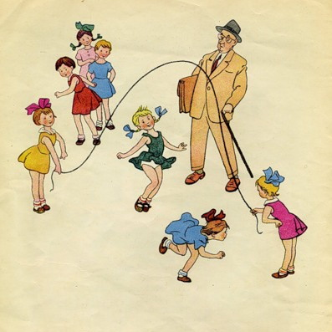
10. Как звали девочку, способную без остановки
прыгать через скакалку целых полчаса, в
стихотворении А. Барто «Веревочка»?
Ответ

Slide 22
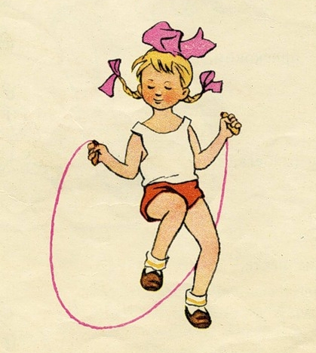
Лида

Slide 23
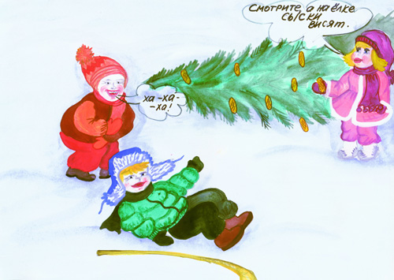
11. Отсутствие чего не позволяло пятилетней
Аленке правильно произносить букву «ш» в
рассказе В. Драгунского «Заколдованная буква»?
Ответ

Slide 24
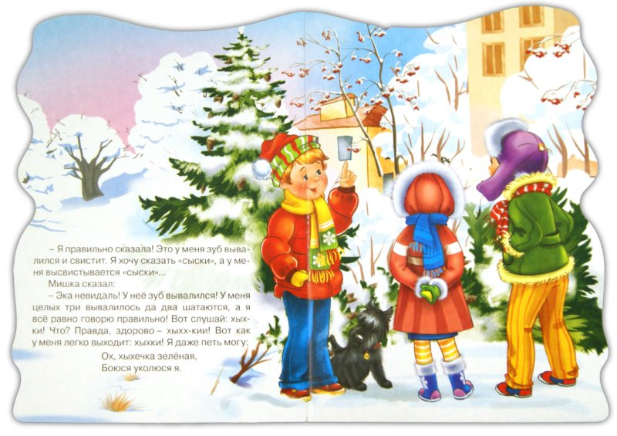
Отсутствие зуба

Slide 25
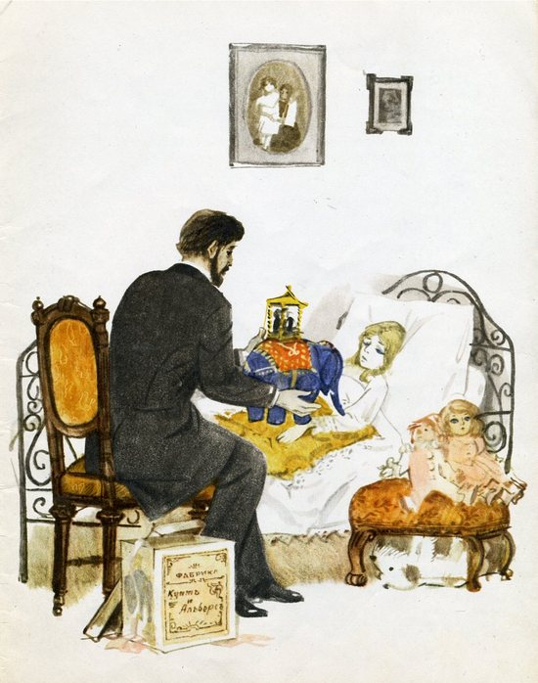
12. Как звали главную героиню рассказа
А.И. Куприна «Слон»?
Ответ

Slide 26
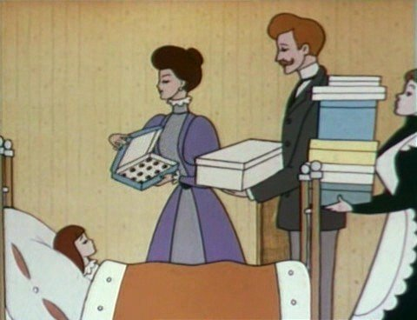
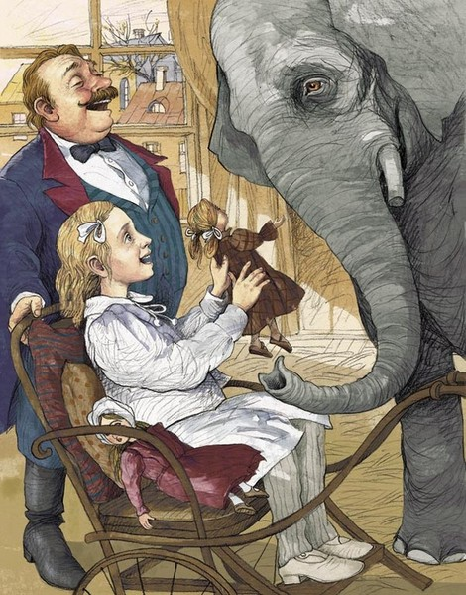
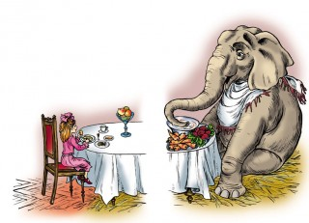
Надя

Slide 27
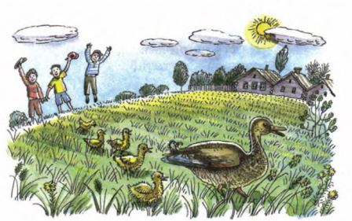
13. С помощью чего ребята поймали утят в рассказе
М. Пришвина «Ребята и утята»?
Ответ

Slide 28
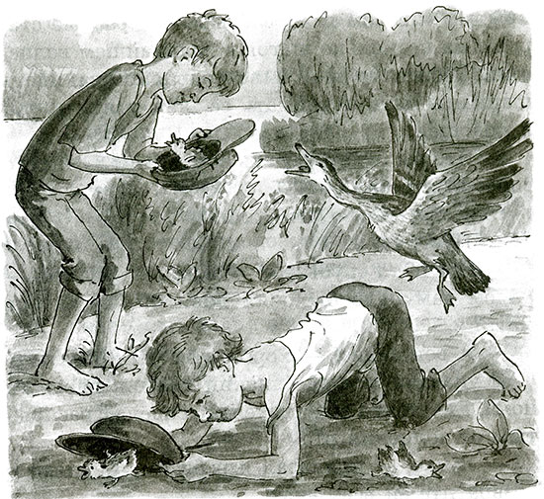
С помощью шапок

Slide 29
14. Как звали мальчика, имевшего фамилию Голубчиков в стихотворении Я. Акима «Неумейка»?
Ответ

Slide 30
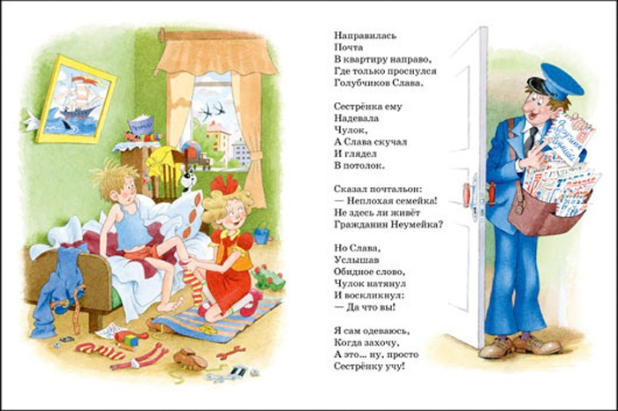
Слава

Slide 31
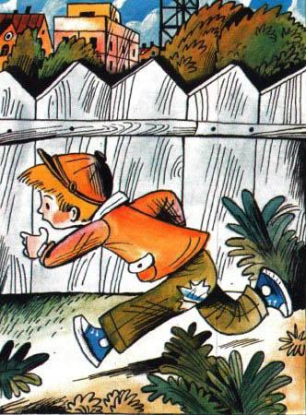
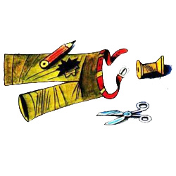
15. С каким овощем в рассказе Н. Носова «Заплатка» сравнивается величина заплаты, которую Бобка пришил к своим штанам на месте дырки?
Ответ

Slide 32
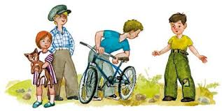
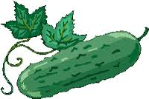
Огурец

Slide 33
16. На чем собирался кататься старший брат Павлика в рассказе В. Осеевой «Волшебное слово»?
Ответ

Slide 34
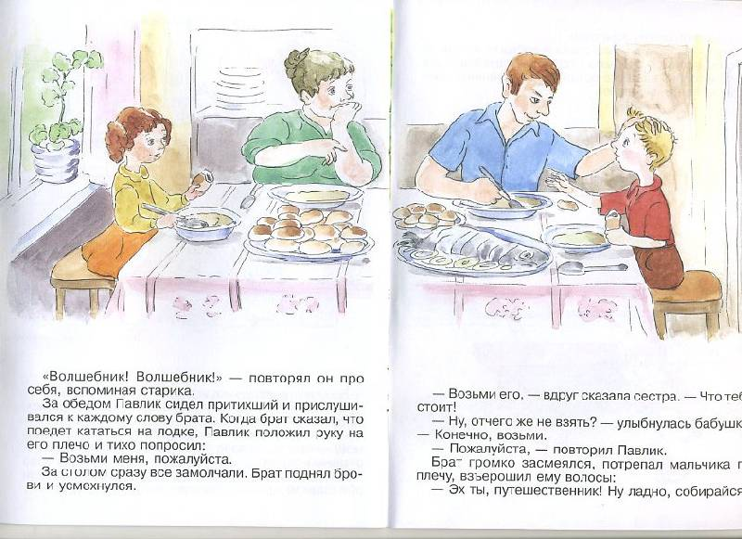
На лодке

Slide 35
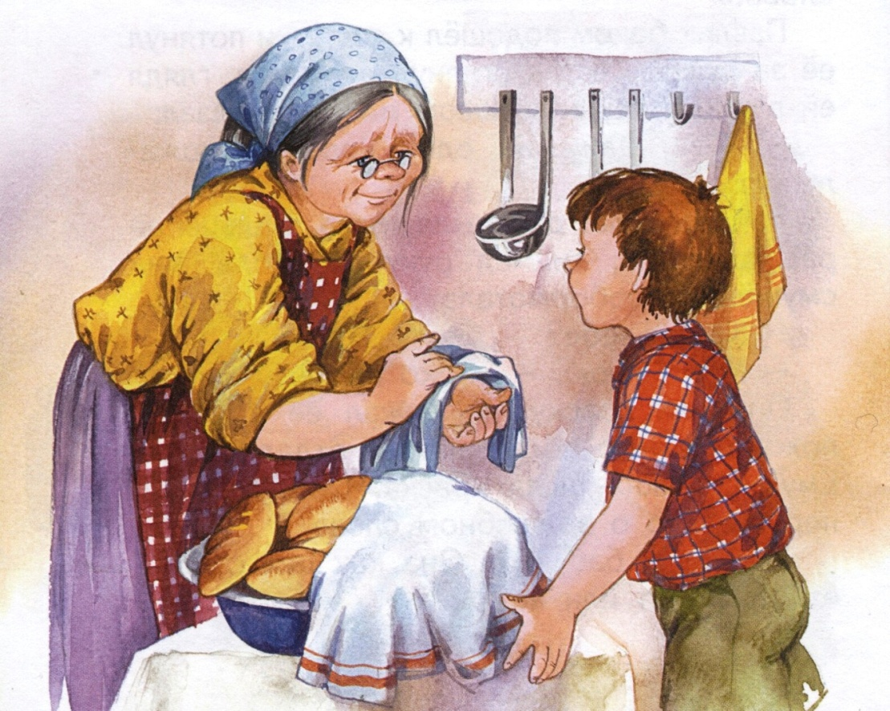
17. Что дала бабушка Павлику, после того как он произнес волшебное слово?
Ответ

Slide 36
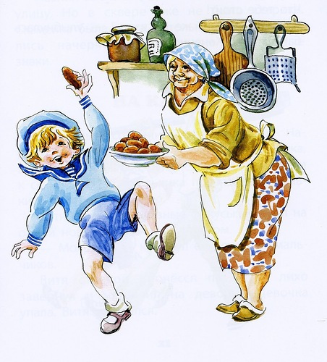
Пирожок

Slide 37
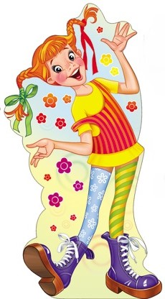
18. В чем, широком и глубоком, устроили тайник Пеппи и ее друзья в повести-сказке А. Линдгрен «Пеппи Длинный чулок»?
Ответ

Slide 38
Дупло

Slide 39
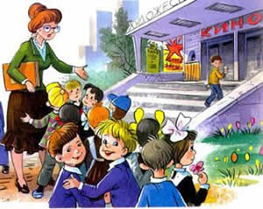
19. Виктор Драгунский написал много смешных рассказов про друзей — Дениску Кораблева и Мишку Слонова. Однажды они и их одноклассники решили «помочь» персонажам фильма победить в бою. Что это была за помощь? Чем закончился рассказ?
Ответ

Slide 40
Рассказ «Сражение у чистой речки»
«– Первый класс "В"! Огонь!!!
И мы стали палить изо всех пистолетов сразу. Мы хотели во что бы то ни стало помочь красным. Я все время палил в одного толстого фашиста, он все бежал впереди, весь в черных крестах и разных эполетах; я истратил на него, наверно, сто патронов, но он даже не посмотрел в мою сторону.
А пальба кругом стояла невыносимая. Валька бил с локтя, Андрюшка короткими очередями, а Мишка, наверное, был снайпером, потому что после каждого выстрела он кричал:
– Готов!
Но белые все-таки не обращали на нас внимания, а все лезли вперед. Тогда я оглянулся и крикнул:
– На помощь! Выручайте же своих!
И все ребята из "А" и "Б" достали пугачи с пробками и давай бахать так, что потолки затряслись и запахло дымом, порохом и серой».

Slide 41
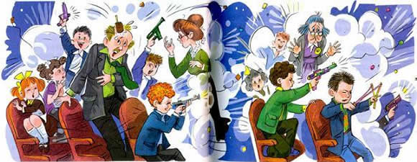
«Федор Николаевич сказал:
– Мы сегодня утром советовались, что с вами делать… Но я объявляю вам всем устный выговор за нарушение правил поведения в закрытых помещениях зрелищных предприятий! Кроме того, у вас, вероятно, будут снижены отметки за поведение. А теперь идите – учитесь хорошо!
И мы пошли учиться…
Но на переменке Мишка Слонов сказал:
– А все-таки хорошо, что мы помогли красным продержаться до прихода своих!
И я сказал:
– Конечно!!! Хоть это и кино, а, может быть, без нас они и не продержались бы!
– Кто знает…»

Slide 42
Молодцы!

